Slide 1

КАФЕДРА ФИЗИКИ
ЛЕСОТЕХНИЧЕСКОГО УНИВЕРСИТЕТА

Slide 2
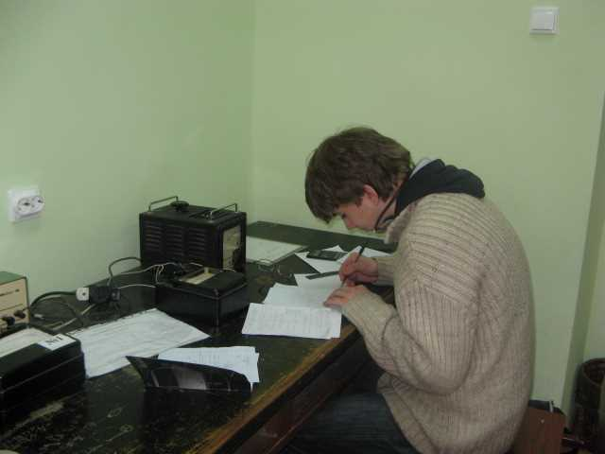
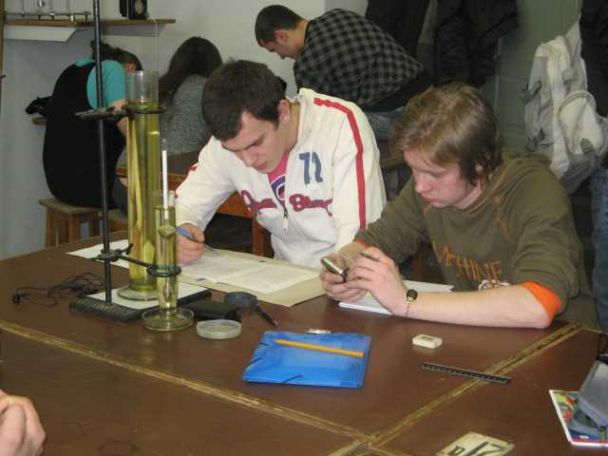
Кафедра физики относится к общеобразовательным кафедрам естественнонаучного цикла и участвует в подготовке студентов всех технических направлений всех институтов университета

Slide 3
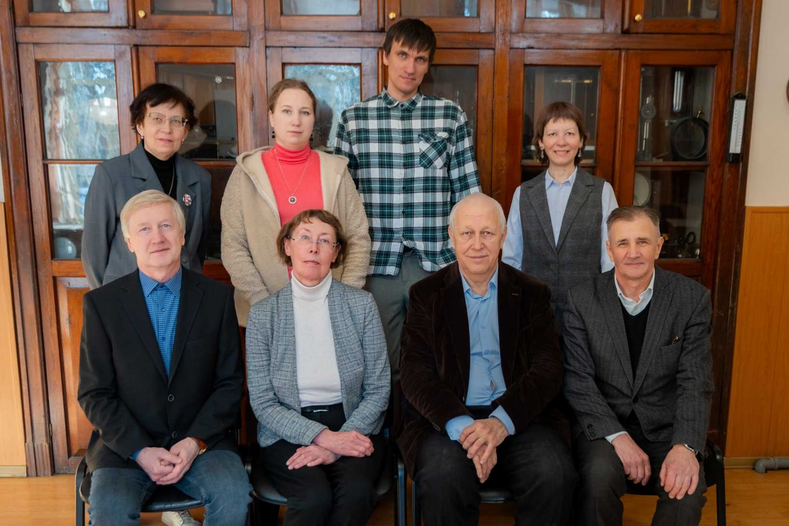
Коллектив кафедры физики
Сидят (слева направо): Былев А.Б., Поливина Л.Н., Гаврилов С.П., Чернышев А.В.
Стоят (слева направо): Обухова И.А., Гущина Е.В., Совтус Н.В., Давыдова И.А.

Slide 4
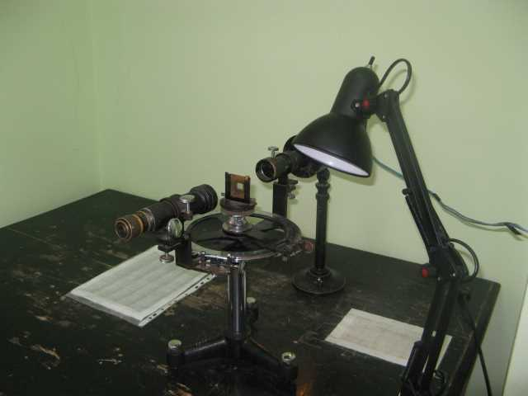
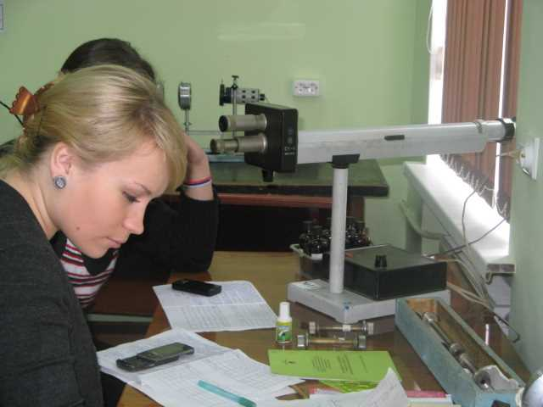
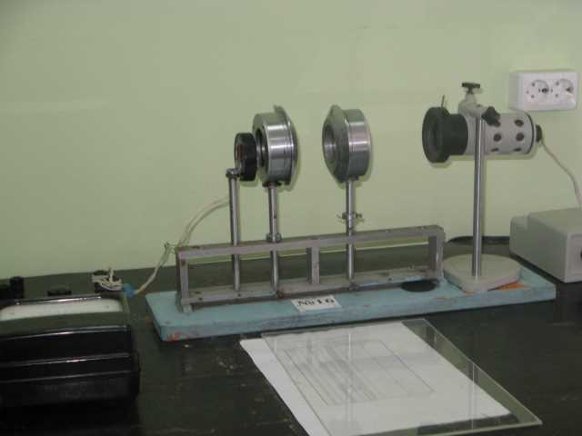
Дисциплины, преподаваемые на кафедре:
- ФИЗИКА
- ФИЗИКО-ХИМИЧЕСКИЕ ОСНОВЫ ИЗМЕРЕНИЙ
ФИЗИЧЕСКИЕ МЕТОДЫ ИССЛЕДОВАНИЯ КОМПОЗИЦИОННЫХ МАТЕРИАЛОВ
- лекции
- практические
занятия
- лаборатории

Slide 5
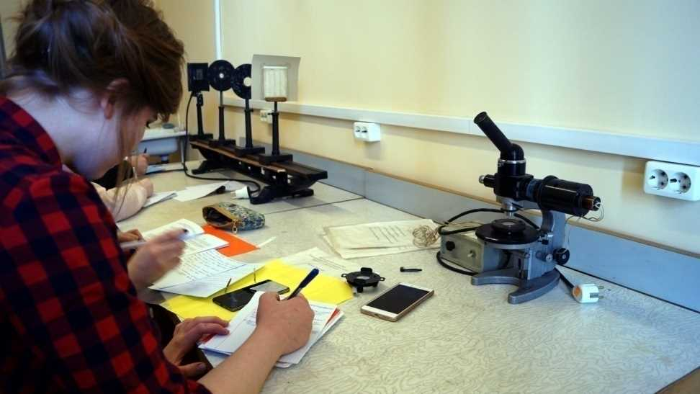
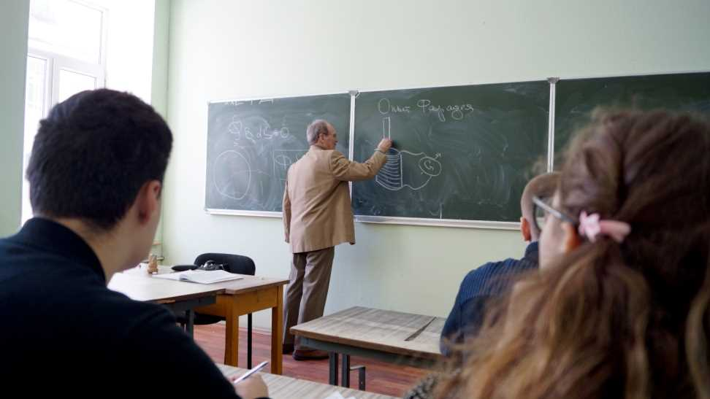
Учебный процесс
в лаборатории
на практическом занятии
Дополняют учебный процесс ежегодные студенческие конференции по физике

Slide 6
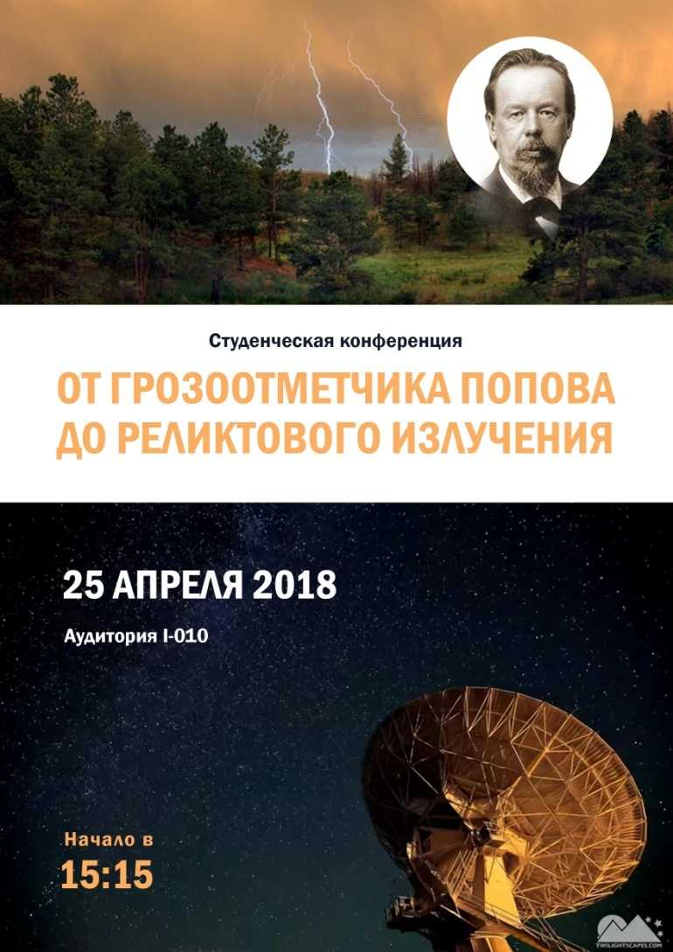
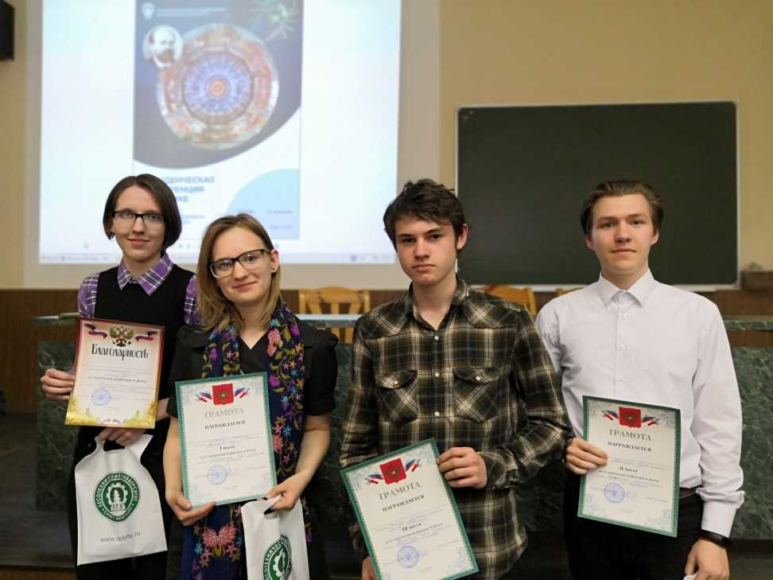
Ежегодные студенческие конференции по физике
Победители конференции
2019 года

Slide 7
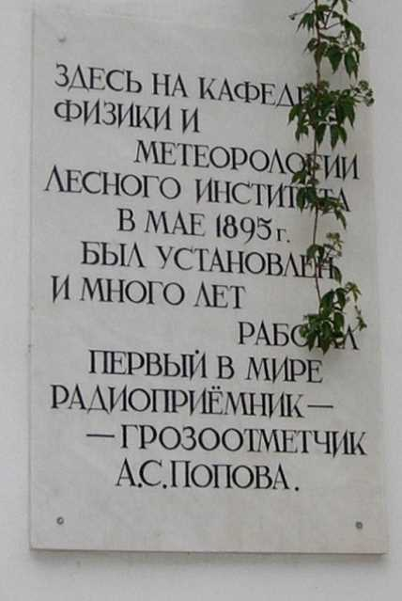
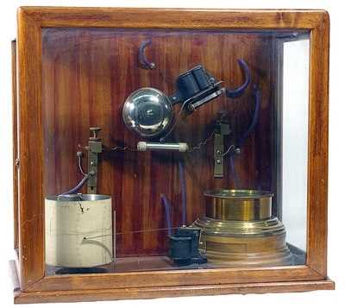
Из истории кафедры
Мемориальная доска на стене Главного здания университета у помещений кафедры физики (слева) и сам грозоотметчик

Slide 8
Научная работа на кафедре
исследование электрических и оптических свойств материалов с неупорядоченной структурой;
изучение эффектов переключения и памяти в халькогенидных стеклообразных полупроводниках;
приложение непертурбативных методов квантовой теории поля к задачам физики сильных полей и физике наноструктур.

Slide 9



Научные связи кафедры
Санкт-Петербургский Государственный Университет
Санкт-Петербургский Политехнический
Университет Петра Великого
Физико-технический институт им. А.Ф. Иоффе

Slide 10

Химики всех стран, полимеризуйтесь!
Поступайте в институт химической переработки биомассы дерева и техносферной безопасности ЛТУ!

